Slide 1




Concentrated solar power (CSP)/Concentrated solar thermal (CST)
Solare termico a concentrazione (CSP/CST)
Alessandro Galia, Claudia Prestigiacomo
Lab. Tecnologie Chimiche ed Elettrochimiche, Dipartimento di Ingegneria, Università degli Studi di Palermo, Viale delle Scienze Ed. 6, 90128 Palermo, Italy.
Seminario su innovazione tecnologica per l'uso efficiente dell'energia solare: stato dell'arte e Progetto NEST

Slide 2
Sommario
Introduzione
  Richiesta energetica ed emissioni di CO₂ del settore industriale
  Possibili strategie per la decarbonizzazione dell'industria
  Breve riepilogo delle configurazioni di impianti CST/CSP più adottate
  Generalità sugli impianti CSP
Alcune applicazioni possibili di impianti CST per la decarbonizzazione industriale:
  Distillazione del petrolio greggio (processo di raffinazione)
  Produzione industriale di stirene da etilbenzene (esempio di processo petrolchimico)
Conclusioni
Seminario su innovazione tecnologica per l'uso efficiente dell'energia solare: stato dell'arte e Progetto NEST
Notes:
Te

Slide 3
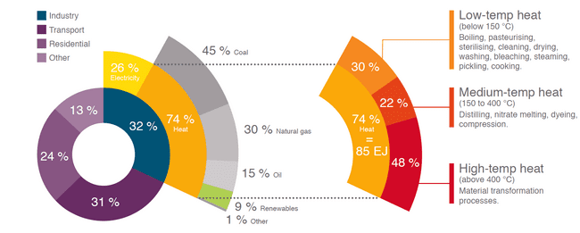
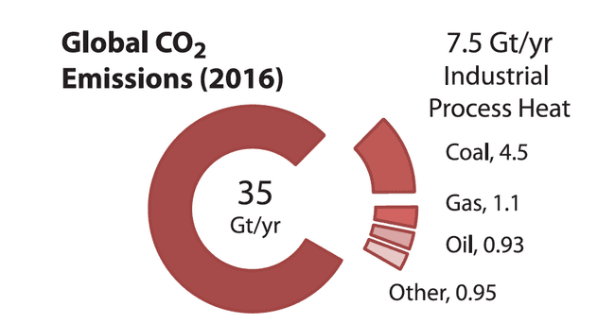
Richiesta energetica ed emissioni di CO₂ del settore industriale
Dati ricavati dal World Resources Institute, considerando un totale di emissioni pari a 49.4 GtCO2e nel 2016
La decarbonizzazione del settore industriale dipende essenzialmente dalla decarbonizzazione del calore di processo
Fonte: “Solar Payback -Solar Heat for Industry”, 2017
Seminario su innovazione tecnologica per l'uso efficiente dell'energia solare: stato dell'arte e Progetto NEST
Notes:
Dipende essenzialmente dalla decarbonizzazione del calore di rpocesso.

Slide 4
Richiesta energetica del settore industriale
Fonte: “Solar Payback -Solar Heat for Industry”, 2017
Seminario su innovazione tecnologica per l'uso efficiente dell'energia solare: stato dell'arte e Progetto NEST

Slide 5
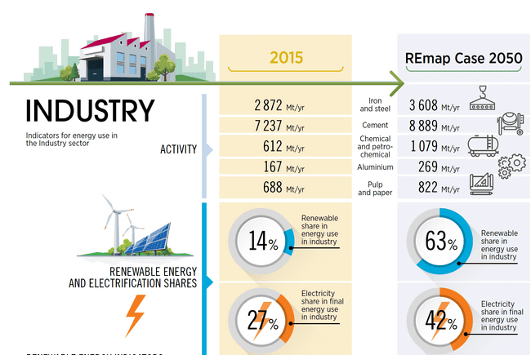

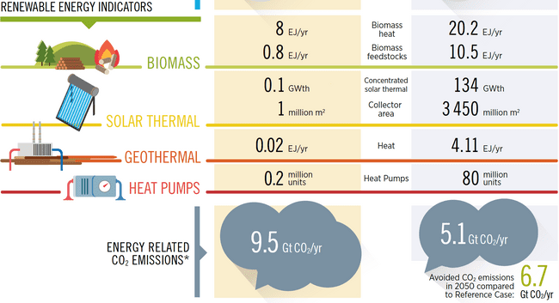
  Possibili strategie per la decarbonizzazione dell'industria
Elettrificazione
Calore solare
Biomassa
Geotermico
Pompe di calore
Source: IRENA (2018), Global Energy Transformation: A roadmap to 2050, International Renewable Energy Agency, Abu Dhabi
All'interno del settore industriale, i settori chimico, petrolchimico e siderurgico sono tra i maggiori responsabili di emissioni di CO₂, poiché impiegano processi ad alta intensità energetica e ad alta temperatura, difficili da decarbonizzare.
Seminario su innovazione tecnologica per l'uso efficiente dell'energia solare: stato dell'arte e Progetto NEST

Slide 6
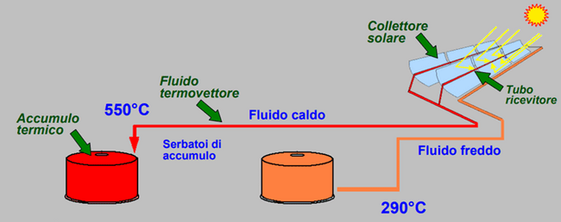
Solare termico a concentrazione (CSP/CST)
Acqua calda, oli termici, sali fusi
Campo solare
Se il carico è un blocco di potenza elettrica: CSP
Se il carico è un’utenza termica (reattore chimico, scambiatore di calore, caldaia, ...): CST
Carico
Seminario su innovazione tecnologica per l'uso efficiente dell'energia solare: stato dell'arte e Progetto NEST

Slide 7
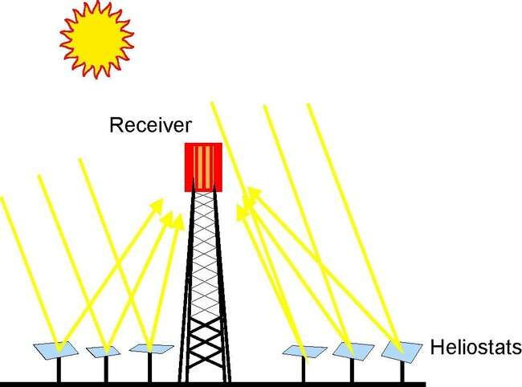

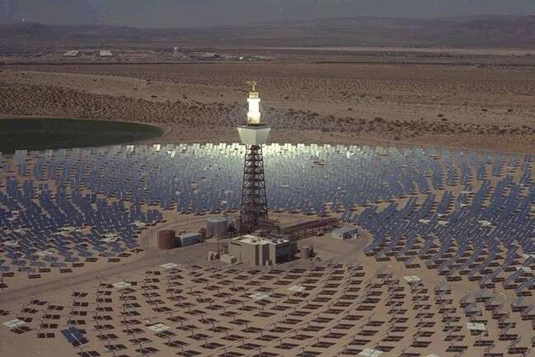
Breve sintesi delle configurazioni di impianto CST/CSP più adottate: torri solari
Sistemi di concentratori solari termici di tipo «point focus»
Seminario su innovazione tecnologica per l'uso efficiente dell'energia solare: stato dell'arte e Progetto NEST

Slide 8

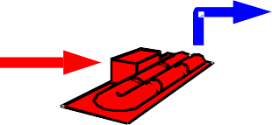



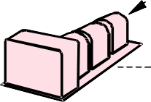


Breve sintesi delle configurazioni di impianto CST/CSP più adottate: torri solari
565°C
290°C
Storage tank
Molten salt
Steam generator
Condenser cooling tower
Steam turbine
and electric generator
Seminario su innovazione tecnologica per l'uso efficiente dell'energia solare: stato dell'arte e Progetto NEST

Slide 9
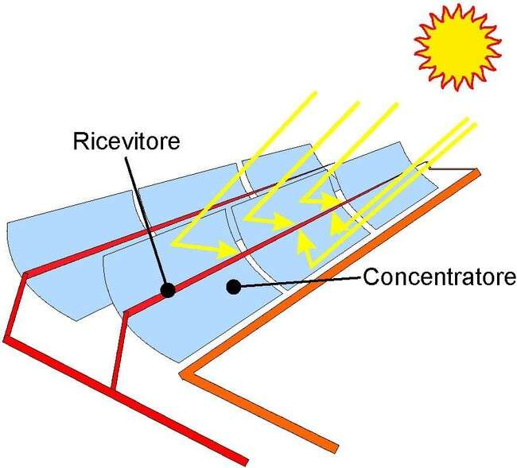

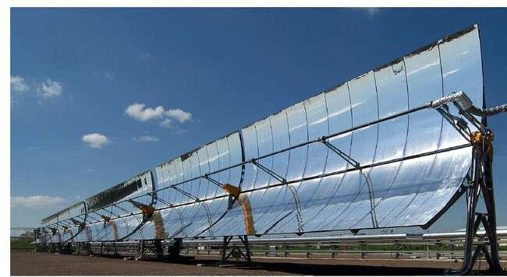
Breve sintesi delle configurazioni di impianto CST/CSP più adottate: collettori solari (o collettori parabolici lineari)
Un concentratore parabolico (PTC) utilizza la tecnologia «line focus» per il CSP.
Seminario su innovazione tecnologica per l'uso efficiente dell'energia solare: stato dell'arte e Progetto NEST

Slide 10

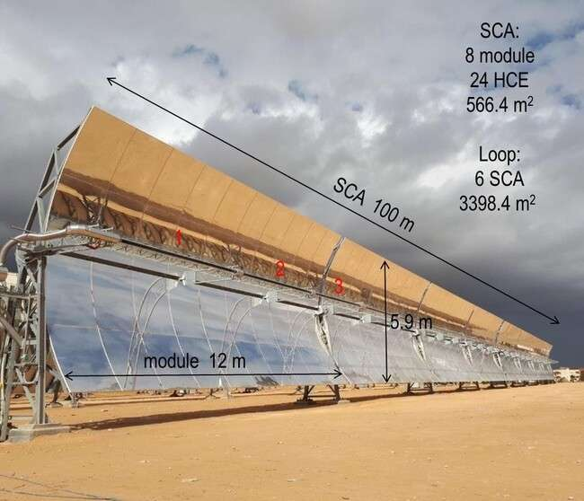
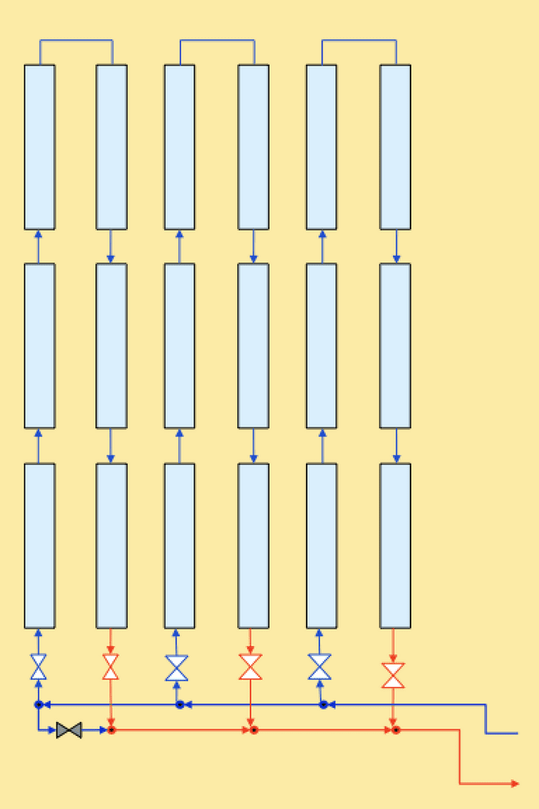
Breve sintesi delle configurazioni di impianto CST/CSP più adottate: collettori solari (o collettori parabolici lineari)
Loop (6 SCA- 3398.4 m²)
SCA: solar collector assembly
HCE: heat collection element
SCA
290 °C
550 °C
Seminario su innovazione tecnologica per l'uso efficiente dell'energia solare: stato dell'arte e Progetto NEST

Slide 11


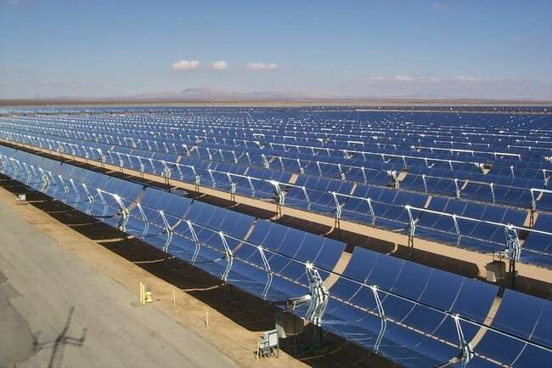
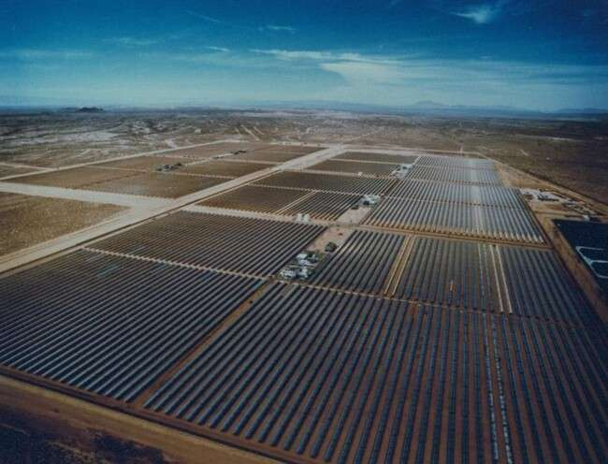
Breve sintesi delle configurazioni di impianto CST/CSP più adottate: collettori solari (o collettori parabolici lineari)
Seminario su innovazione tecnologica per l'uso efficiente dell'energia solare: stato dell'arte e Progetto NEST

Slide 12

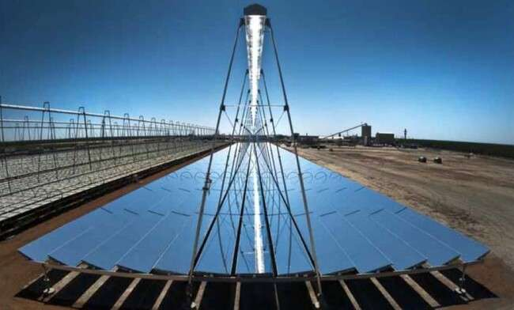
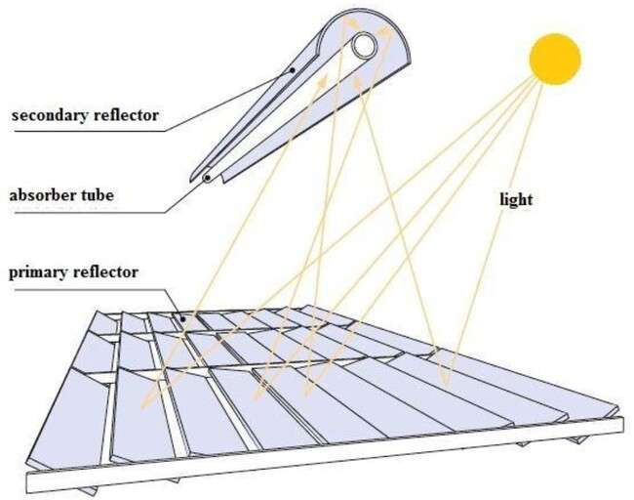
Breve sintesi delle configurazioni di impianto CST/CSP più adottate: concentratori lineari Fresnel
Tubo ricevitore fisso mentre gli specchi seguono il sole
Il concentratore è suddiviso in riflettori lineari multipli
Prestazioni ottiche inferiori rispetto ai PTC, ma più economiche rispetto a questi ultimi grazie alla semplicità di alcuni componenti.
Seminario su innovazione tecnologica per l'uso efficiente dell'energia solare: stato dell'arte e Progetto NEST

Slide 13




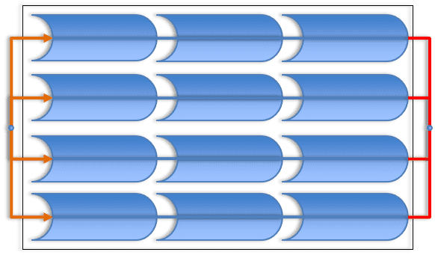






















Come funziona un impianto CSP/CST: sistema di trasferimento del calore e concetto di carico
Efficienza campo solare: 𝛾_{𝑒𝑓𝑓}
Radiazione Diretta Normale (DNI) → Radiazione Normale sull'apertura del collettore (ANI)
Fluido Termovettore (HTF)
@ T_{h} & flow rate F_{t}
HTF
@ T_{h}, F_{f} -F_{load}
Serbatoio TES caldo
@ T_{H}
HTF
^{@ T}h^{, F}_{load}
𝐹_{𝑓}(𝑡) ≥ 𝐹_{𝑙𝑜𝑎𝑑}
Campo solare con aria attiva A_{SF}
𝑄_{𝑠𝑢𝑛} = 𝐴𝑁𝐼 ∙ 𝐴_{𝑆𝐹} ∙ 𝛾_{𝑒𝑓𝑓} = 𝐹_{𝑓} ∙ 𝑐_{𝑝,𝑓} ∙ (𝑇_{ℎ} − 𝑇_{𝑐})
Carico termico
fornitura diretta di calore solare
kW
kW/m²
_{m}2
per ogni unità di tempo, t
^{Q}load
𝐴𝑁𝐼(𝑡) ∙ 𝐴_{𝑆𝐹} ∙ 𝛾_{𝑒𝑓𝑓}
𝐹_{𝑓} 𝑡 =
Serbatoio (TES) freddo @ T_{c}
^{𝑄}𝑙𝑜𝑎𝑑 ^{= 𝐹}𝑙𝑜𝑎𝑑 ^{∙ 𝑐}𝑝,𝑓 ^{∙ (𝑇}ℎ ^{− 𝑇}𝑐⁾
𝑐_{𝑝,𝑓} ∙ (𝑇_{ℎ} − 𝑇_{𝑐})
kg/s
HTF
^{@ T}c^{, F}_{load}
Fluido termovettore (HTF) @ T_{c} & flow rate F_{t}
HTF
@ T_{c}, F_{f} -F_{load}
Seminario su innovazione tecnologica per l'uso efficiente dell'energia solare: stato dell'arte e Progetto NEST

Slide 14
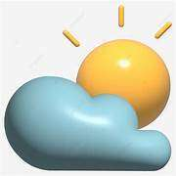
Come funziona un impianto CSP/CST: sistema di trasferimento del calore e concetto di carico
Efficienza campo solare: 𝛾_{𝑒𝑓𝑓}
Bassa DNI → Bassa ANI
Fluido Termovettore (HTF)
@ T_{>mp} & portata F_{min}
Serbatoio TES caldo @ T_{h}
HTF
@ T_{h}, F_{load}
Campo Solare con superficie attiva A_{SF}
𝑄_{𝑠𝑢𝑛} = 𝐴𝑁𝐼 ∙ 𝐴_{𝑆𝐹} ∙ 𝛾_{𝑒𝑓𝑓} = 𝐹_{𝑓} ∙ 𝑐_{𝑝,𝑓} ∙ (𝑇_{ℎ} − 𝑇_{𝑐})
Carico termico
Back-up boiler
TES fornisce calore solare
Per ogni unità di tempo, t
Q_{load}
kW
kW/m²
_{m}2
𝐴𝑁𝐼(𝑡) ∙ 𝐴_{𝑆𝐹} ∙ 𝛾_{𝑒𝑓𝑓}
^{𝑄}𝑙𝑜𝑎𝑑 ^{= 𝐹}𝑙𝑜𝑎𝑑 ^{∙ 𝑐}𝑝,𝑓 ^{∙ (𝑇}ℎ ^{− 𝑇}𝑐⁾
𝐹_{𝑓} 𝑡 =
Serbatoio TES freddo @ T_{c}
𝑐_{𝑝,𝑓} ∙ (𝑇_{ℎ} − 𝑇_{𝑐})
kg/s
Fluido Termovettore (HTF)
@ T_{>mp} & portata F_{min}
Seminario su innovazione tecnologica per l'uso efficiente dell'energia solare: stato dell'arte e Progetto NEST

Slide 15
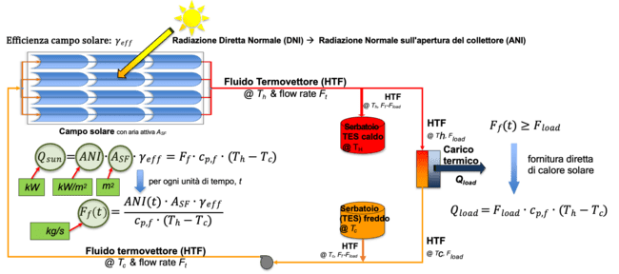








Principi per il dimensionamento e l’ottimizzazione degli impianti
Fissare la configurazione del campo solare (tipo di collettori, tubi ricevitori, lunghezza del circuito, ecc.)
La sequenza di Radiazione Diretta Normale (DNI) per un determinato sito è ottenuta da database (e.g., Meteonorm, ENEA)
La corrispondente Radiazione Normale sull'apertura del collettore (ANI) può essere calcolata in base alle specifiche dei collettori e alle coordinate del sito
Fissare A_{SF} e la massima capacità TES C_{TES}
Per ogni unità di tempo “t”
Verificare
𝐴𝑁𝐼(𝑡) ∙ 𝐴 ∙ 𝛾
𝐹 𝑡 =
𝑆𝐹 𝑒f𝑓
≥ (𝐹 )
𝑓
𝑐_{𝑝,𝑓} ∙ (𝑇_{ℎ} − 𝑇_{𝑐})
𝑓 𝑚𝑖𝑛
Sì: T_{h} Raggiungibile con F_{f} ≥ (F_{f})_{min}
NO: T_{h} non può essere ottenuta con F_{f} = (F_{f})_{min}
^{F}f ^{> F}load
^{F}f ^{= F}load
F < F
TES fornisce (F_{load} – F_{f})
Il TES è sufficiente per fornire F_{load}?
Sì No
f load
Calore solare diretto
tdirect-solar
+ ricorso TES
Calore solare diretto
tdirect-solar
Calore solare indiretto
^{t}indirect-solar
Richiesto Back-up
BK
Seminario su innovazione tecnologica per l'uso efficiente dell'energia solare: stato dell'arte e Progetto NEST

Slide 16
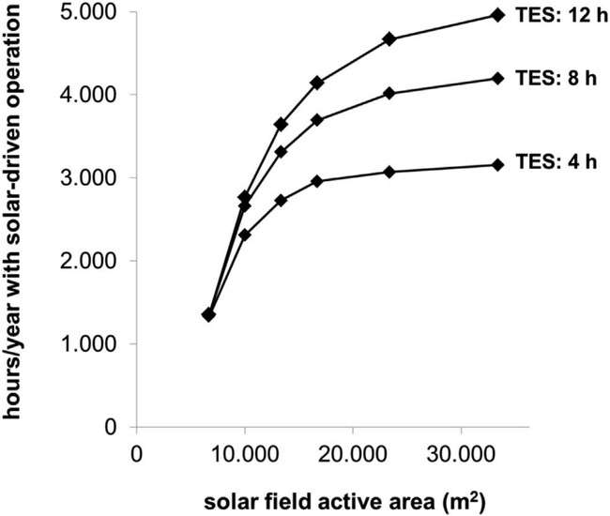
Principi per il dimensionamento e l’ottimizzazione degli impianti
^{C}TES
CF
Q_{load} = 2.9 MW termico
^{A}SF
Source: Int. Journal of Hydrogen Energy, 2021, 46, 35172
^{A}SF ^{C}TES
Produttività: Fattore di capacità (CF) = t_{direct-solar}+t_{indirect-solar} (ore/anno)
Back up necessario: BK = t_{tot} – CF = ~8760 h – (t_{direct-solar}+t_{indirect-solar})
RISULTATI
Seminario su innovazione tecnologica per l'uso efficiente dell'energia solare: stato dell'arte e Progetto NEST

Slide 17
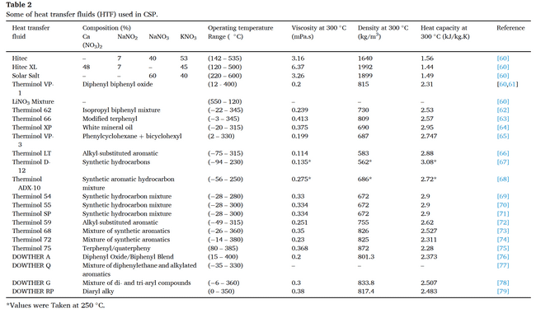
Fluidi termovettori per impianti CSP/CST
Seminario su innovazione tecnologica per l'uso efficiente dell'energia solare: stato dell'arte e Progetto NEST

Slide 18
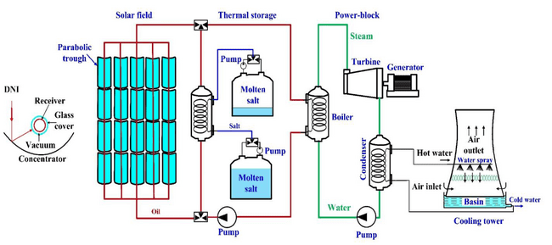
Schema di impianto CSP per la produzione di energia elettrica
Seminario su innovazione tecnologica per l'uso efficiente dell'energia solare: stato dell'arte e Progetto NEST

Slide 19
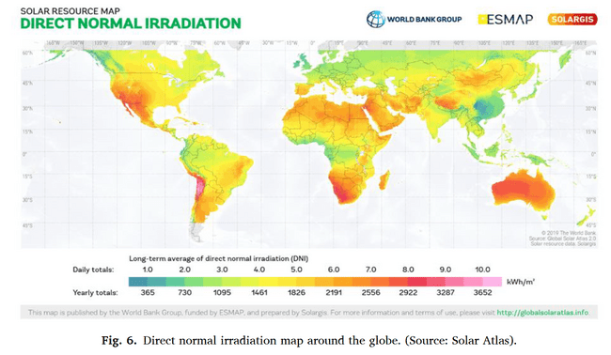
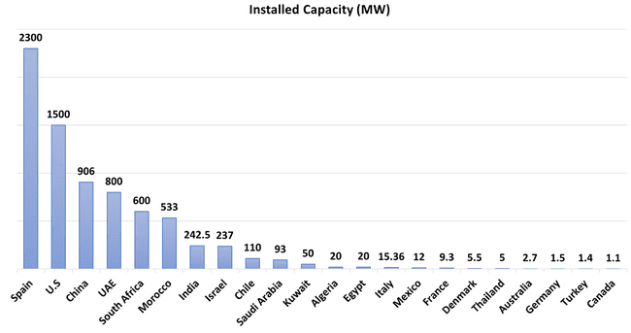
Distribuzione geografica degli impianti CSP
Seminario su innovazione tecnologica per l'uso efficiente dell'energia solare: stato dell'arte e Progetto NEST

Slide 20
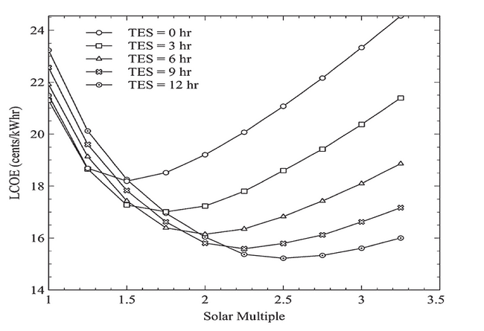
Alcune considerazioni economiche
Solar multiple: rapporto fra la potenza termica intercettata dal campo solare nelle condizioni di progetto e la potenza termica nominale richiesta dal power block.
Seminario su innovazione tecnologica per l'uso efficiente dell'energia solare: stato dell'arte e Progetto NEST

Slide 21
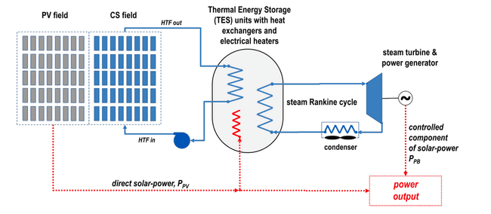
1) Intensive electrification of industrial processes
Combinazione di tecnologie fotovoltaiche e solari termiche a concentrazione (CST) per la decarbonizzazione della domanda energetica di un distretto industriale
power
A. Giaconia and R. Grena Solar Energy 224 (2021) 149–159
Seminario su innovazione tecnologica per l'uso efficiente dell'energia solare: stato dell'arte e Progetto NEST

Slide 22
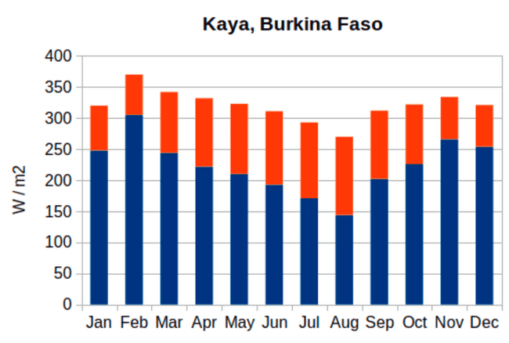
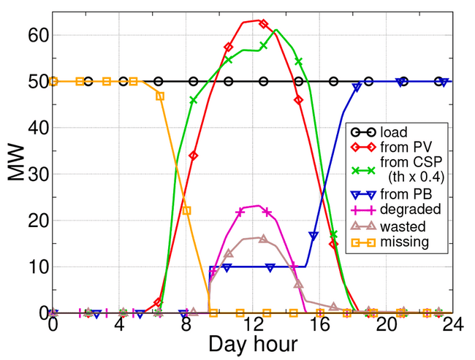

Combinazione di tecnologie PV e CSP per la decarbonizzazione della domanda energetica di un distretto industriale: profilo di carico piatto e piccole variazioni stagionali della radiazione solare durante l'anno.
1) Intensive electrification of industrial processes
CSP fornitura diretta
PV fornitura diretta
Carico (Potenza costante di 50 MW)
Fornitura indiretta da Blocco di potenza (PB) di CSP/TES
L'ibridazione CSP-PV permette di coprire >90% della domanda costante di energia di un distretto industriale in una regione sub-sahariana arida.
Solo il 33,5% è ottenibile con i soli sistemi fotovoltaici (cioè senza accumulo).
A. Giaconia and R. Grena Solar Energy 224 (2021) 149–159
Seminario su innovazione tecnologica per l'uso efficiente dell'energia solare: stato dell'arte e Progetto NEST

Slide 23
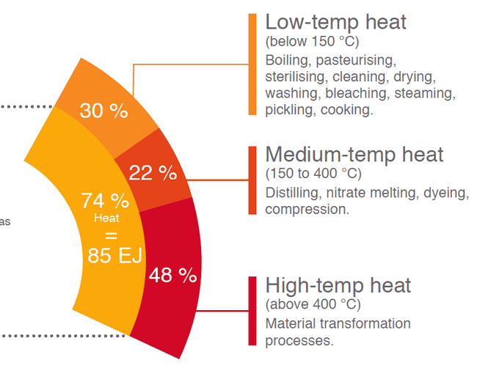
Il ruolo del calore solare come agente decarbonizzante nell'industria
acqua calda, olio termico, sali fusi
Campo solare
Carico
Seminario su innovazione tecnologica per l'uso efficiente dell'energia solare: stato dell'arte e Progetto NEST

Slide 24
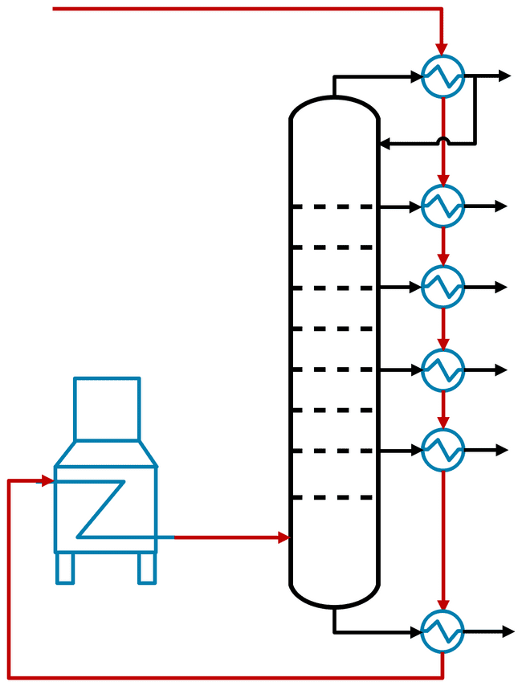
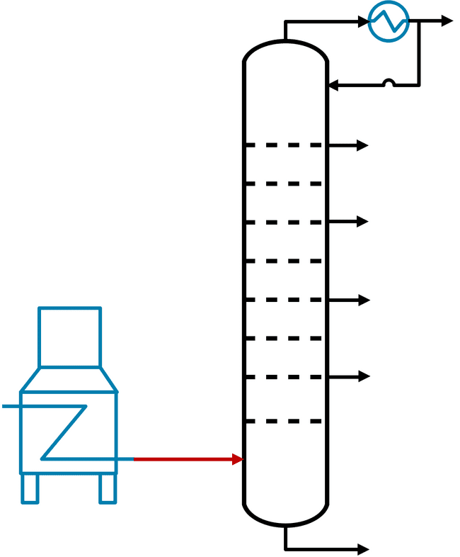
Distillazione atmosferica del petrolio greggio - Unità di «Topping»
È uno dei processi più energivori di una raffineria: circa il 30-40% del fabbisogno energetico totale. [1].
Il consumo energetico dipende principalmente dalle dimensioni delle colonne di distillazione e dalla qualità del petrolio grezzo.
Benzina e gas
Naphta
Kerosene
Gasolio
STRATEGIA OBBLIGATORIA:
integrazione del calore tra i diversi flussi di processo fino a una riduzione del 20% del consumo energetico del topping [2].
Gasolio pesante
Petrolio
[1] U.S. Department of Energy (DOE). Energy and environmental profile of the U.S. petroleum refining industry. https://www.energy.gov/eere/amo/petroleum -refining; 2007
[2] Mathew TJ, et al. Joule 2022;6:2500–12.
Residuo
Seminario su innovazione tecnologica per l'uso efficiente dell'energia solare: stato dell'arte e Progetto NEST

Slide 25
Lista di prodotti derivati dal petrolio
Adhesive
Air mattresses
Ammonia
Antifreeze
Antihistamines
Antiseptics
Artificial limbs
Artificial turf
Asphalt
Aspirin
Awnings
Backpacks
Balloons
Ballpoint pens
Bandages
Beach umbrellas
Boats
Cameras
Candies and gum
Candles
Car battery cases
Car enamel
Cassettes
Caulking
CDs/computer disks
Cell phones
Clothes
Clothesline
Clothing
Coffee makers
Cold cream
Combs
Computer keyboards
Computer monitors
Cortisone
Crayons
Credit cards
Curtains
Dashboards
Denture adhesives
Dentures
Deodorant
Detergent
Dice
Dishwashing liquid
Dog collars
Drinking cups
Dyes
Electric blankets
Electrical tape
Enamel
Epoxy paint
Eyeglasses
Fan belts
Faucet washers
Fertilizers
Fishing boots
Fishing lures
Floor wax
Food preservatives
Footballs
Fuel tanks
Glue
Glycerin
Golf bags
Golf balls
Guitar strings
Hair coloring
Hair curlers
Hand lotion
Hearing aids
Heart valves
House paint
Hula hoops
Ice buckets
Ice chests
Ice cube trays
Ink
Insect repellent
Insecticides
Insulation
iPad/iPhone
Kayaks
Laptops
Life jackets
Light-weight aircraft
Lipstick
Loudspeakers
Lubricants
Luggage
Model cars
Mops
Motorcycle helmets
Movie film
Nail polish
Noise insulation
Nylon rope
Oil filters
Packaging
Paint brushes
Paint roller
Pajamas
Panty hose
Parachutes
Perfumes
Permanent press
Petroleum jelly
Pharmaceuticals
Pillow filling
Plastic toys
Plastics
Plywood adhesive
Propane
Purses
Putty
Refrigerants
Refrigerator linings
Roller skate wheels
Roofing
Rubber cement
Rubbing alcohol
Safety glasses
Shampoo
Shaving cream
Shoe polish
Shoes/sandals
Shower curtains
Skateboards
Skis
Soap dishes
Soft contact lenses
Solar panels
Solvents
Spacesuits
Sports car bodies
Sunglasses
Surf boards
Swimming pools
Synthetic rubber
Telephones
Tennis rackets
Tents
Tires
Tool boxes
Tool racks
Toothbrushes
Toothpaste
Transparent tape
Trash bags
Truck and automobile parts
Tubing
TV cabinets
Umbrellas
Unbreakable dishes
Upholstery
Vaporizers
Vinyl flooring
Vitamin capsules
Water pipes
Wind turbine blades
Yarn
Seminario su innovazione tecnologica per l'uso efficiente dell'energia solare: stato dell'arte e Progetto NEST

Slide 26
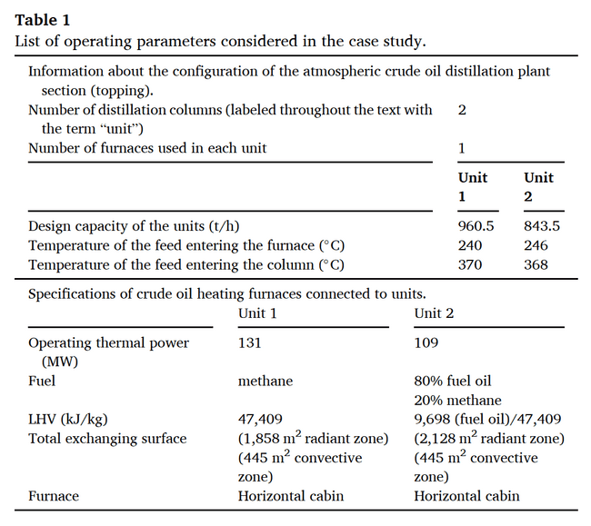
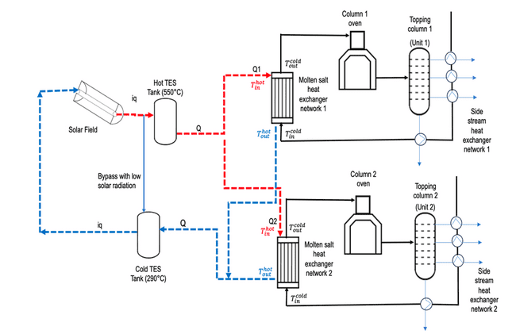
Impianto solare integrato sezione topping (adattato dalla raffineria RAM di Milazzo)
Fornace 1
Petrolio
Unità 1
Capacità nominale Unità 1: 960.5 tonn/h
Fornace 1:
- Potenza termica di esercizio: 131 MW;
-Combustibile: metano
Fornace 2
Petrolio
Unità 2
Capacità Nominale Unità 2: 843.5 tonn/h
Fornace 2:
- Potenza termica di esercizio: 109 MW;
- Combustibilt: 80% fuel oil, 20% metano.
Prestigiacomo et al., Energy 293 (2024) 130718.
Seminario su innovazione tecnologica per l'uso efficiente dell'energia solare: stato dell'arte e Progetto NEST

Slide 27
Impianto solare integrato sezione topping (adattato dalla raffineria RAM di Milazzo)
Scenario 1
Potenza impianto CSP: 70 MW;
Nr. di loop impianto solare:100;
Max. Temperatura: 550°C;
Unità: Unità 1 and Unità 2;
Riduzione potenza termica: 29%.
Scenario 2
Potenza impianto CSP: : 70 MW;
Nr. di loop impianto solare: 100;
Max. Temperatura: 550°C;
Unità: Unità 1;
Riduzione potenza termica: 24%.
Scenario 3
Potenza impianto CSP : 50 MW;
Nr. Di loop impianto solare: 80;
Max. Temperatura: 550°C;
Unità: Unità 2;
Riduzione potenza termica: 21%.
Seminario su innovazione tecnologica per l'uso efficiente dell'energia solare: stato dell'arte e Progetto NEST

Slide 28
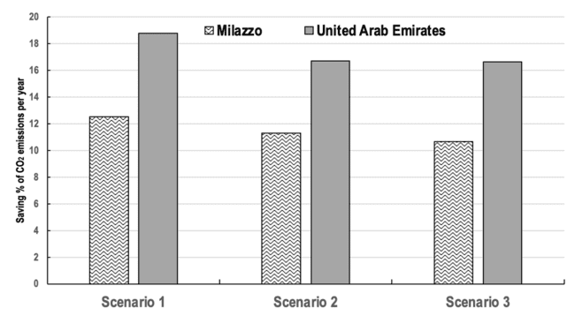
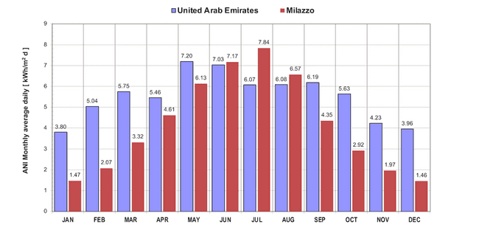






Scenario 1 (ROROI 12.6)
Potenza impianto CSP: 70 MW;
Nr. di loop impianto solare:100;
Max. Temperatura: 550°C;
Unità: Unità 1 and Unità 2;
Riduzione potenza termica: 29%.
Scenario 2 (ROROI 16.2%)
Potenza impianto CSP: : 70 MW;
Nr. di loop impianto solare: 100;
Max. Temperatura: 550°C;
Unità: Unità 1;
Riduzione potenza termica: 24%.
Scenario 3 (ROROI 10.6%)
Potenza impianto CSP : 50 MW;
Nr. Di loop impianto solare: 80;
Max. Temperatura: 550°C;
Unità: Unità 2;
Riduzione potenza termica: 21%.
ROROI= Rate Of Return Of Investment
$\sim$19%
$\sim$17%
$\sim$17%
$\sim$13%
Saving % of CO₂ emissions per year
$\sim$11%
$\sim$10%
ANI
Monthly average daily [kW/m²d]
Months
Seminario su innovazione tecnologica per l'uso efficiente dell'energia solare: stato dell'arte e Progetto NEST

Slide 29


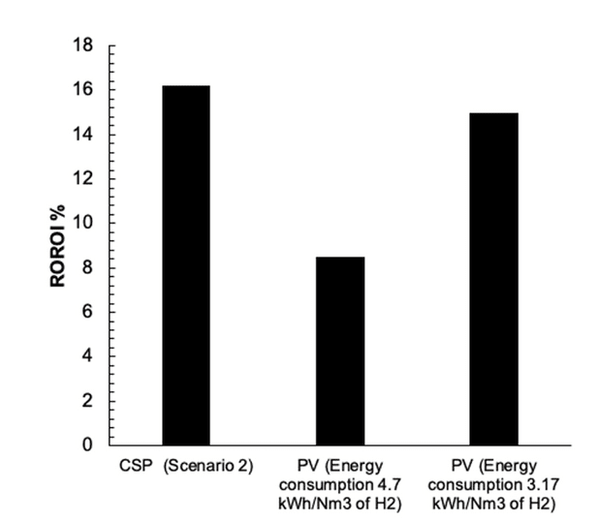

H₂
H₂O
H₂
O₂
Anode
Catode
PEM Electrolyzer Cell
O₂
Riduzione delle emissioni di CO₂ rispetto alla sostituzione dello steam reforming del metano con un elettrolizzatore reale
Consumo energetico H2 (kWh/Nm3) | H2 prodotto (kmol) | H2 prodotto(kt) | Riduzione di emissioni di CO2 (kt) | Riduzione di consumo di CH4 (kt)
3.17 | 1,922,645.4 | 3.85 | 36.5 | 13.3
4.70 | 1,296,763.0 | 2.59 | 24.6 | 9.0
Scenario 2 (Solar heat) |  |  | 54.2 | 19.9
$2H_{2}O_{liquid}$+ electricity →${{2H}_{2}}_{gas}+{O_{2}}_{(gas)}$
Seminario su innovazione tecnologica per l'uso efficiente dell'energia solare: stato dell'arte e Progetto NEST

Slide 30
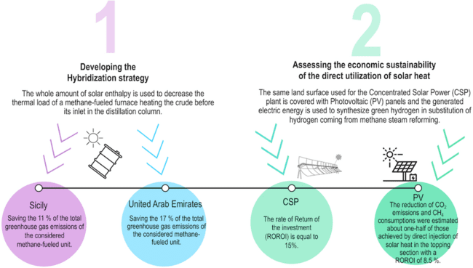
Conclusioni e prospettive per la distillazione del petrolio solare
Strategia di ibridizzazione
L’intera quantità di calore raccolta dal campo solare è usata per ridurre il carico termico del forno a metano che riscalda il greggio prima del suo ingresso nella colonna di distillazione
Riferimento per valutazione tecnico-economica
Scenario termico confrontato con un uso ipotetico della stessa superficie del campo solare per istallare pannelli PV che generano elettricità per produrre idrogeno verde da elettrolisi in sostituzione di quello da steam reforming del metano
Sicilia
Emissioni di CO₂ ridotte dell’11%
Emirati Arabi Uniti
Emissioni di CO₂ ridotte dell’17%
CST
Tasso di ritorno dell’investimento è 15%
PV
Riduzione delle emissioni dimezzate e
tasso di ritorno dell’investimento 8.5%
Seminario su innovazione tecnologica per l'uso efficiente dell'energia solare: stato dell'arte e Progetto NEST

Slide 31
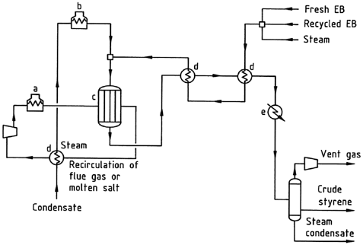
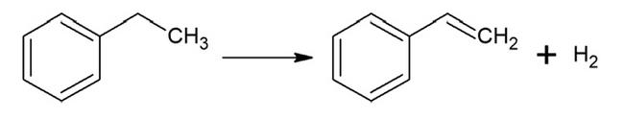
La deidrogenazione catalitica dell'etilbenzene a stirene
Ethylbenzene (EB)
Styrene (STY)
∆H_{r}(600℃)=124.9 kJ/mol
Reazione altamente endotermica realizzata industrialmente in reattori sia adiabatici che isotermici.
Commodity: volume di produzione di 31 MT nel 2018 e previsto in crescita fino a 36 MT nel 2024 [1].
Schema di processo dell'impianto BASF per la deidrogenazione isotermica dell'etilbenzene adattato da [2] a) riscaldatore; b) surriscaldatore di vapore; c) reattore a letto fisso a fascio tubiero; d) scambiatore di calore; e) condensatore
[1] HDIN Research, https://www.hdinresearch.com/news/28
[2] James DH, Castor WM. Styrene. Ullmann’s Encyclopedia of Ind. Chem. A25. Wenham: Wiley-VCH; 1994.
Seminario su innovazione tecnologica per l'uso efficiente dell'energia solare: stato dell'arte e Progetto NEST

Slide 32
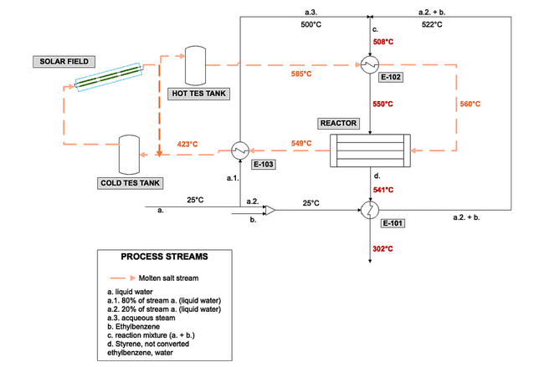
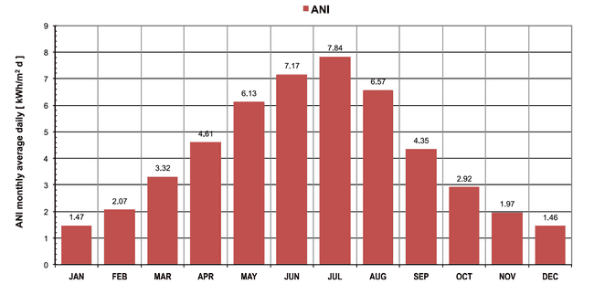
Strategia di integrazione
Sostituzione del forno con l'impianto CST in modo da utilizzare fluidi termovettori (ad esempio sali fusi) come vettore del calore solare per decarbonizzare la deidrogenazione dell'etilbenzene (EB) ad alta intensità energetica.
Monthly distribution of the daily mean value of ANI for Priolo (Sicily)
Schema di processo di un impianto di deidrogenazione EB accoppiato a un impianto CST
Seminario su innovazione tecnologica per l'uso efficiente dell'energia solare: stato dell'arte e Progetto NEST
Notes:
EB

Slide 33
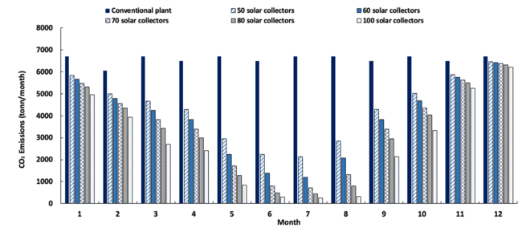
Emissioni di CO₂ di un impianto totalmente alimentato da combustione di metano (impianto convenzionale) e di impianti ibridizzati con CST variando il numero di collettori solari
Seminario su innovazione tecnologica per l'uso efficiente dell'energia solare: stato dell'arte e Progetto NEST

Slide 34
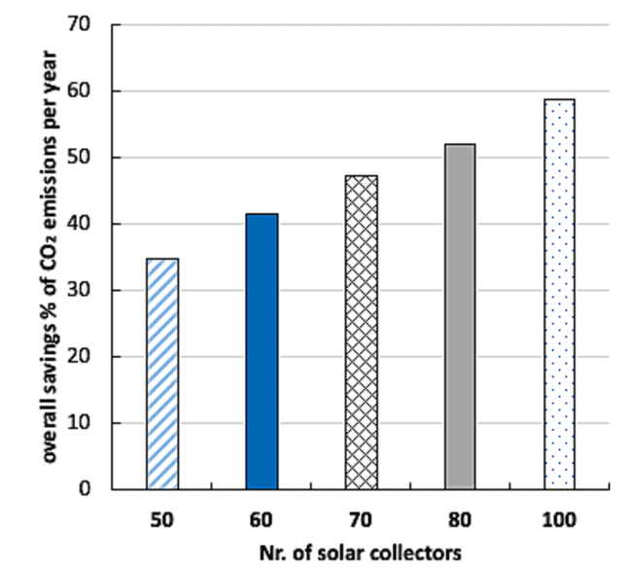
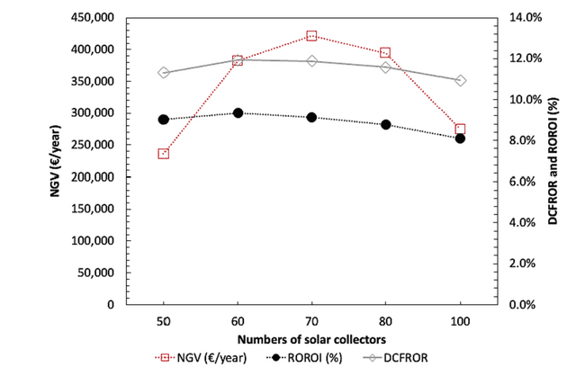
Valutazione della sostenibilità economica dell'integrazione solare
Frazione delle emissioni di CO₂ risparmiata grazie all'accoppiamento del processo di produzione dello stirene con gli impianti CST
NGV: annual normalized gain value
ROROI: rate of return of investment
DCFROR: discounted cash flow rate of return
I valori stimati del DCFROR si collocano nella parte superiore dell'intervallo 5-10 % stimato da un'analisi tecno-economica di 130 unità aziendali di processi chimici aggiornati con nuove innovazioni tecnologiche nel mercato delle materie prime [1].
[1] M. Miremadi, C. Musso, J. Oxgaard, Chemical innovation: An investment for the ages, Copyright © 2013 McKinsey & Company. All rights reserved. Accessible at https://www.mckinsey.com/industries/chemicals/our-insights/chemical-innovation-an-investment-for-the-ages#/.
Seminario su innovazione tecnologica per l'uso efficiente dell'energia solare: stato dell'arte e Progetto NEST

Slide 35
Conclusioni
La decarbonizzazione dell’industria chimica richiede la decarbonizzazione del calore di processo
Il costo dell’energia elettrica da impianto CSP dipende da un opportuno dimensionamento del campo solare e dei serbatoi di stoccaggio
Le tecnologie PV e CSP possono essere integrate per aumentare la frazione di energia elettrica rinnovabile fornita al processo industriale.
Il calore solare degli impianti CST può essere usato per decarbonizzare l’industria di processo in modo economicamente sostenibile a condizione che si riesca ad individuare interfaccia e strategia di accoppiamento per realizzare l’integrazione.
Questa strategia deve essere definita in base alle caratteristiche specifiche del processo in esame (trasformazione chimica o fisica, livello di temperatura, controllo cinetico o termodinamico del processo, ...).
Seminario su innovazione tecnologica per l'uso efficiente dell'energia solare: stato dell'arte e Progetto NEST

